Slide 1
EDESIX BODYCAMS
BEWÄHRTE UND FLEXIBLE SICHERHEITSLÖSUNGEN FÜR EINSATZKRÄFTE

Slide 2
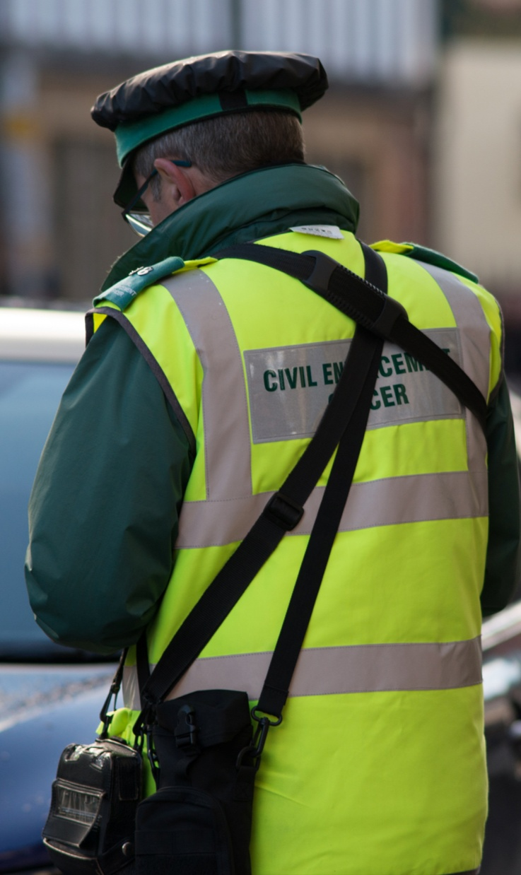
EDESIX – TRAGBARE SICHERHEITSLÖSUNGEN
Edesix ist ein führender Anbieter von technischen Sicherheitslösungen, der sich auf skalierbare Bodycam-Lösungen spezialisiert hat.
Im Januar 2019 wurde Edesix von Motorola Solutions übernommen.
Ausgewählte Edesix-Produkte sind nun auch als Teil des Produktportfolios von Motorola Solutions erhältlich.
Bewährt
Flexibel
Skalierbar
Edesix wurde 2002 als Lieferant und Hersteller von Bodycam-Lösungen für viele Branchen mit direktem Kundenkontakt bzw. im direkten Einsatz vor Ort gegründet
Mit den Produkten von Edesix erhalten Benutzer eine umfassende Sicherheitslösung, die genau an ihre Bedürfnisse, die vorhandene Infra-struktur und die jeweilige Branche angepasst ist
Die Edesix-Lösung ist voll skalierbar, d. h. sie wächst mit und funktioniert mit einer einzigen Bodycam genau so effektiv wie mit zehntausend

Slide 3
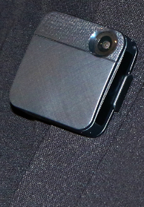
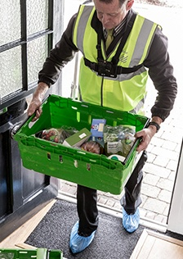
WER NUTZT DIE EDESIX-BODYCAM?
Die Edesix-Bodycam wurde für alle Einsatzkräfte mit direktem Kontakt zum Bürger entwickelt – das heißt für alle, die in der Öffentlichkeit stehen und ordnungsrechtliche Maßnahmen durchsetzen müssen und die möglicherweise verbal oder tätlich angegriffen werden.
Parkraumüberwachung und Verkehrssteuerung
Rettungssanitäter und Krankenhauspersonal
Sicherheitspersonal und Alleinarbeiter
Polizei und Strafvollzugspersonal

Slide 4
VORTEILE EINER BODYCAM-LÖSUNG
Das bietet eine Bodycam-Lösung
Schutz
Eindeutige Nachweise
Integration
Sicherheit
Einsatzkräfte vor Ort werden häufig verbal oder tätlich angegriffen und müssen sich für ihr Vorgehen rechtfertigen. Bodycams wirken für die meisten Angreifer abschreckend und dienen als unbestreitbare Beweisquelle
Mit einer Bodycam-Lösung können durchgeführte Maßnahmen eindeutig nachgewiesen werden. Unsere Überwachungspfad-Funktionen und die manipulationssichere Hardware sorgen dafür, dass jeder Träger für sein Handeln die volle Verantwortung übernimmt
Die Bodycam-Lösung von Edesix lässt sich in jedes ONVIF-kompatible Video-Managementsystem (VMS) integrieren und bildet so die perfekte Ergänzung zu Ihrer bestehenden Video-Überwachungsanlage
Die Aufzeichnungen der Edesix-Bodycam sind vollkommen sicher, da die Daten auf dem Gerät verschlüsselt werden und alle durchgeführten Aktionen im VideoManager nachprüfbar sind

Slide 5
Einzelhandel
Parkraumüberwachung
Rettungssanitäter
Sicherheitspersonal
„Verbessert die Sicherheit der Mitarbeiter… und der Kunden im Geschäft.“
ASDA
„Die Qualität des Videomaterials ist ausgezeichnet.“
Stadtverwaltung Swansea
„Edesix machte es möglich, neues Equipment im direkten Einsatz vor Ort zu evaluieren.“
Forschungsgruppe Wiederbelebung
„Die Beamten sehen ihre Bodycam mittlerweile als unverzichtbaren Bestandteil ihrer Dienstausrüstung an.“
West Orchards-Center

Slide 6
„Wenn Sie das Thema Sicherheit ernst nehmen, dann ist das genau das richtige Equipment für Sie.“
Sicherheitsmanager, Castlepoint Shopping Park

Slide 7
„Das ist ein bedeutender und wichtiger Schritt, um dafür zu sorgen, dass Strafvollzugsbeamte so ausgestattet sind, dass sie ihre schwierige und anspruchsvolle Aufgabe bestmöglich erledigen können.“
Claire Sugden, Justizministerin

Slide 8
„Die VideoBadge machte es möglich, neues Equipment im direkten Einsatz vor Ort zu evaluieren.“
Dr. Gareth Clegg, Forschungsgruppe Wiederbelebung,, Edinburgh

Slide 9
„Unsere Mitarbeiter vom Ordnungsamt möchten nicht mehr darauf verzichten!“
Barrow-in-Furness, Stadtrat

Slide 10
VORTEILE DER NUTZUNG VON BODYCAMS FÜR SICHERHEITSPERSONAL
Effektive und effiziente Erfassung von beweisfähigem Video- und Audiomaterial für die strafrechtliche Verfolgung
Abschreckungseffekt zur Vermeidung von Aggressionen gegen Sicherheitspersonal und Deeskalation in Risikosituationen
Mittel zur Überprüfung der etablierten Vorgehensweisen bei Zwischenfällen zur Ermittlung der wirkungsvollsten Verfahren und zur kontinuierlichen Weiterbildung des Personals
Schnellere und gerechtere Abwicklung von Vorfällen, Versicherungsangelegenheiten und Beschwerden
Vollständige Integration in Videoüberwachungsanlagen für zusätzliches Audio- und Videomaterial
Bietet Sicherheitspersonal die Möglichkeit, sich zugänglich und kundenorientiert zu präsentieren
Live-Streaming über WLAN ermöglicht die Auswertung von Vorfällen in Echtzeit, sodass wirksame Maßnahmen ergriffen werden können

Slide 11
VORTEILE DER NUTZUNG VON BODYCAMS FÜR ALLEINARBEITER
Bietet zusätzliche Sicherheit für allein arbeitende Mitarbeiter, wenn das Haus oder Grundstück eines Fremden betreten werden muss
Dient als Nachweis der durchgeführten Aktionen für Mitarbeiter, die mit der Erfüllung von Aufgaben betraut wurden oder die im Auftrag eines anderen Unternehmens handeln
Abschreckungseffekt zur Vermeidung von Aggressionen gegen den Träger der Kamera
Mit der Bodycam-Lösung von Edesix müssen Alleinarbeiter nicht erst zur Zentrale zurückkehren, um ihr Videomaterial herunterzuladen und weiterzugeben und sparen so Zeit und Aufwand
Effektive und effiziente Erfassung von beweisfähigem Video- und Audiomaterial für die strafrechtliche Verfolgung

Slide 12
VORTEILE DER NUTZUNG VON BODYCAMS FÜR RETTUNGSSANITÄTER
Abschreckungseffekt zur Vermeidung von Aggressionen gegen Rettungssanitäter und Krankenhauspersonal
Erfassung von beweiskräftigem Video- und Audiomaterial zur Unterstützung von Fällen, bei denen eine Eskalation bis zur polizeilichen oder justizbehördlichen Ebene erforderlich ist
Ermittlung der wirkungsvollsten Verfahren und Bewertung von Protokollen und Ausrüstungsgegenständen
Verringerung der Anzahl falscher Beschwerden und Anschuldigungen gegen die Träger der Badge
SPEC5-zertifiziert
Die WLAN-fähigen Bodycams ermöglichen die sofortige Weitergabe von Bildmaterial in Notfallsituationen
Mit den fortschrittlichen Redigier- und Verschlüsselungstools kann die Identität unbeteiligter Zuschauer geschützt werden

Slide 13
VORTEILE DER NUTZUNG VON BODYCAMS FÜR MITARBEITER DER PARKRAUMÜBERWACHUNG
Abschreckungseffekt zur Vermeidung von Aggressionen und ordnungswidrigem Verhalten gegen Ordnungsamtmitarbeiter im Dienst
Verringerung der Anzahl falscher Beschwerden und Anschuldigungen gegen die Träger der Badge
Erfassung von präzisem und beweiskräftigem Bildmaterial in Fällen, bei denen eine Eskalation bis zur polizeilichen oder justizbehördlichen Ebene erforderlich ist
Führt nachweislich zu einem Rückgang von Einsprüchen gegen den Bußgeldbescheid und spart dadurch wiederum Zeit und Geld
Bietet zusätzliche Sicherheit und Schutzempfinden für die Träger der Badge
Mit der flexiblen Lösung von Edesix müssen die Träger von VideoBadge oder VideoTag nicht erst zur Zentrale zurückkehren, um ihr Videomaterial herunterzuladen oder das Gerät aufzuladen

Slide 14
WER KAUFT DIE BODYCAM-LÖSUNGEN VON EDESIX

Slide 15
BEISPIELBEREITSTELLUNGEN
x 970 VideoBadges
x 1100 VideoBadges
x 1255 VideoBadges
UK-weiter Rollout
Rollout in der gesamten Polizei
x 2300 VideoBadges

Slide 16
VORTEILE IM EINZELHANDEL DURCH BODYCAMS
Die folgenden Statistiken wurden von der britischen Supermarktkette ASDA im Rahmen der ersten Testeinführung der Edesix-Bodycams erhoben
34%
48%
27%
296
Rückgang der Zwischenfälle
Rückgang gesamt
Geschäfte mit erfolgtem Rollout
Bodycam-Nutzung
Im ersten Jahr war in den Pilotgeschäften ein Rückgang der gewaltsamen Zwischenfälle um 34 % zu verzeichnen
Mehr als 48 % der Mitarbeiter nutzen mittlerweile eine Bodycam
Insgesamt war ein Rückgang der Vorfälle um 27 % zu verzeichnen
An 296 Brennpunkt-Standorten werden mittlerweile die Bodycams von Edesix eingesetzt

Slide 17
PRODUKTE
Die Bodycam-Lösung von Edesix ist effektiv, skalierbar und an die Anforderungen der Kunden anpassbar. Die Lösung umfasst die folgenden Aspekte:
VideoBadge- und VideoTag-Serie
VideoManager
Zubehör
Die Serien VideoBadge und VideoTag von Edesix wurden für alle Einsatzkräfte entwickelt. Unkomplizierte Erfassung von Beweisen, Streaming des Videomaterials und bequemes Mitführen
Der VideoManager ist ein fortschrittliches webbasiertes Softwaretool für die Verwaltung von Videomaterial, Systembenutzern und Ihres gesamten Bodycam-Bestandes
Vielfältiges Zubehör ermöglicht den Benutzern die effektive und effiziente Erfassung, Weitergabe, Streaming-möglichkeit und Speicherung des Videomaterials

Slide 18
VIDEOBADGE-SERIE
Die VideoBadge-Serie VB-300 besteht aus robusten, leichten Bodycams, die WLAN-fähig und weltweit einsetzbar sind. Unsere Kameras wurden in Großbritannien entwickelt und hergestellt und sind einfach zu bedienen, sie erfordern keine Schulung und bieten die folgenden Funktionen:
Tragbarkeit
Die VideoBadge ist leicht und einfach zu bedienen. Sie besitzt verschiedene Befestigungsoptionen und Halterungen und kann so mit jeder Uniform und in jeder Situation verwendet werden
Sicherheit
Jede VideoBadge ist verschlüsselt. Das bedeutet, dass ihr Videomaterial manipulationssicher und für unbefugte Benutzer nicht zugänglich ist
Qualität
Alle VideoBadges sind am Tag und in der Nacht aufnahmefähig und besitzen eine einfach zu aktivierende Aufnahmefunktion für die Erfassung von Videomaterial in HD

Slide 19
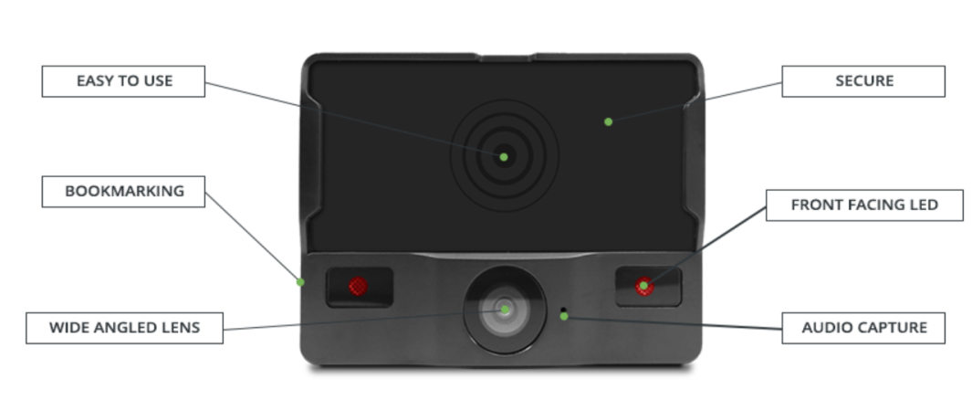
VB-320 – HAUPTMERKMALE
BENUTZERFREUNDLICH: Einfache Drucktaste an der Vorderseite zum Starten und Anhalten der Aufzeichnung
SICHER: Das Video- und Audiomaterial ist verschlüsselt und kann nicht per SD-Karte entfernt werden
LESEZEICHEN-FUNKTION: Mit dieser Funktion können Sie wichtige Momente in Ihrer Aufnahme zur späteren Überprüfung kennzeichnen
FRONT-LED: Eine klare und sichtbare Anzeige, dass Videomaterial aufgezeichnet wird
WEITWINKELOBJEKTIV: Weitwinkel, horizontales Sichtfeld von 130°
AUDIOAUFNAHME: Die Standard-Audiokonfiguration ist Nahbereichserfassung mit Unterdrückung von Hintergrundgeräuschen
BENUTZERFREUNDLICH
SICHERHEIT
LESEZEICHEN-FUNKTION
FRONT-LED
WEITWINKELOBJEKTIV
AUDIOAUFNAHME

Slide 20
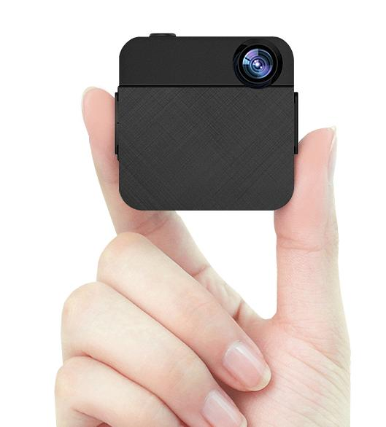
VIDEOTAG VT-50
Die VT-50 ist die kleinste und unauffälligste Bodycam von Edesix. Sie dient zur Aufzeichnung einzelner Ereignisse, da sie vor dem Einsatz bis zu 6 Monate in Standby bleiben kann.
Akku hält mehr als sechs Monate lang, daher ist die Kamera immer aufnahmebereit.
Full HD-Aufnahmekapazität
Herunterladen per WLAN oder Kabel möglich. Wenn das Videomaterial per WLAN heruntergeladen wird, kann es direkt in die Cloud hochgeladen werden (falls verfügbar)
Mit zuvor installierten Videomanagementsystemen (VMS) kompatibel – die ideale Ergänzung von Video- und Audiomaterial mit Nahbereichserfassung zu Ihrem Videoüberwachungssystem
Das Streaming von Videomaterial in Echtzeit bedeutet, dass die VT-50 sofort im Ereignisfall einen Beitrag zum Störfallmanagement leisten kann

Slide 21
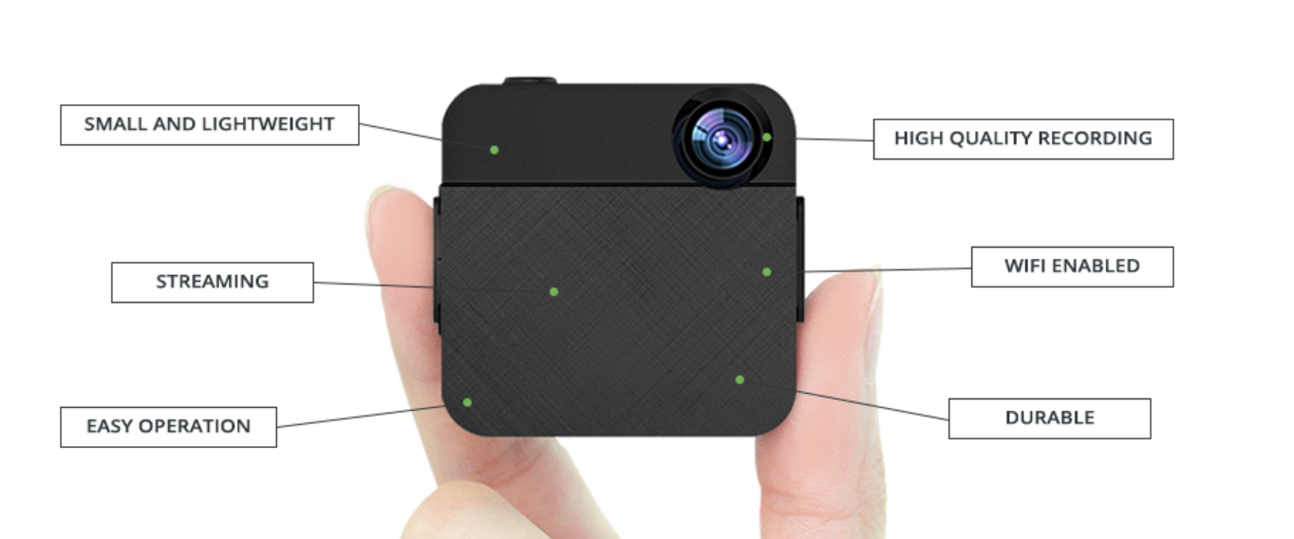
VT-50–HAUPTMERKMALE
BENUTZERFREUNDLICH: Automatische RFID-Zuweisung und Aktivierung per Tastendruck zeugen von der einfachen Bedienung der VT-50
WLAN-FÄHIG: Sofortige Weitergabe von Video-material per WLAN ermöglicht sofortige Reaktion
AKKULAUFZEIT: Die VT-50 kann vor der Aktivierung bis zu sechs Monate in Standby bleiben
ONSTREAM-KOMPATIBEL: Das Videomaterial der VT-50 kann per ONStream in jedes ONVIF-kompatible VMS integriert werden, um zusammen mit den Aufnahmen der statischen Überwachungs-kameras ein Gesamtbild der Sicherheitslage zu ermöglichen
AUDIOAUFNAHME: Die Standardaudiokonfiguration ist Nahbereichserfassung mit Unterdrückung von Hintergrundgeräuschen
KLEIN UND LEICHT
HERVORRAGENDE AUFNAHMEQUALITÄT
STREAMING
WLAN-FÄHIG
EINFACHE HANDHABUNG
ROBUST

Slide 22
VIDEOMANAGER
Der VideoManager ist ein fortschrittliches Softwaretool für die Verwaltung von Videomaterial, Systembenutzern und Ihrer gesamten Bodycam-Flotte. Mit diesem webbasierten Backoffice haben Sie die vollständige Kontrolle über alle VideoBadges und VideoTag-Kameras in Ihrem System
Sicherheit
Webbasierter Zugriff
Dank Datenverschlüsselung, rollenbasiertem Zugriff und Überwachungspfaden bietet diese Plattform von der Aufzeichnung bis zur Verwendung vor Gericht zuverlässiges, manipulationsfestes Videomaterial
Das Videomaterial kann jederzeit orts- und geräteunabhängig per PC oder Smartphone verwaltet und eingesehen werden
Skalierbar
Betriebssystemunabhängig
Der VideoManager ermöglicht die Verwaltung eines beliebig großen Bodycam-Bestands – von 1 bis über 10.000 war schon alles dabei
Über unsere API ist die Integration mit allen gängigen Sicherheits- und Informationsmanagementsystemen und per ONStream mit allen ONVIF-kompatiblen VMS-Systemen möglich

Slide 23
LEISTUNGSUMFANG DES VIDEOMANAGERS
Kontrolle der Datenaufbewahrung
Konfigurierbare Regeln für die automatische Verwaltung des Videomaterials schützen Ihre Videobeweise und zerstören veraltetes, nicht beweiskräftiges Videomaterial ohne Eingriff des Benutzers
Umfassender Überwachungspfad
Dank der automatischen Protokollierung aller durchgeführten Aktionen wird der Zugriff auf Ihr Videomaterial und Ihre Geräte überwacht. So kann lückenlos nachvollzogen werden, wer wann was bearbeitet, angezeigt und weitergegeben hat
Intelligente Suche nach Videomaterial
Im VideoManager können Sie Filter für die Suche nach Benutzer, Datum, Uhrzeit oder VideoBadge-Nummer anwenden. Außerdem ist eine detaillierte Miniaturansicht für eine schnelle manuelle Durchsicht des Videomaterials verfügbar
Sicherheitszugriffsberechtigungen
Zur Verfügung stehen mehrere Berechtigungsgruppen, die Sie je nach den Anforderungen Ihres Endbenutzerworkflows konfigurieren können. Jede Benutzergruppe kann nur auf die Tools zugreifen, die für sie relevant sind
RFID-kompatibel
Schnelle RFID-Selbstzuweisung der VideoBadges möglich. Mithilfe der RFID-Funktion können Sie immer eindeutig nachvollziehen, wer wann welche Kamera benutzt hat. Eignet sich ideal für die Verwendung von Gerätepools und für die persönliche Nutzung

Slide 24
FORTSCHRITTLICHE STANDARDBEARBEITUNGSTOOLS
Der VideoManager bietet standardmäßig fortschrittliche Bearbeitungstools, ohne zusätzliche Kosten oder Schulungsanforderungen
Videobearbeitungstools
Videoaufnahme zu lang? Unbeteiligte Zuschauer im Hintergrund? Vertrauliche Informationen? Zweite Meinung gefragt? Mit dem VideoManager können Sie dank unserer fortschrittlichen und einfach zu nutzenden Bearbeitungsfunktionen all diese Probleme umgehen. Hierzu gehören:
Redigieren – Schützen Sie die Identität einzelner Personen oder vertrauliche Bilder, indem Sie mit ein paar Klicks das Element oder den Hintergrund eines Bildes verwischen
Schneiden – Schneiden Sie lange Videos schnell und einfach auf das relevante Videomaterial zusammen
Weitergeben– Über Web-Link oder den VideoManager können Sie Ihr Videomaterial sicher an Kollegen oder Partnerorganisationen weitergeben
Achtung: Der VideoManager überschreibt oder ändert NIEMALS das Originalvideomaterial, sodass die Beweismittel-integrität jederzeit erhalten bleibt.

Slide 25
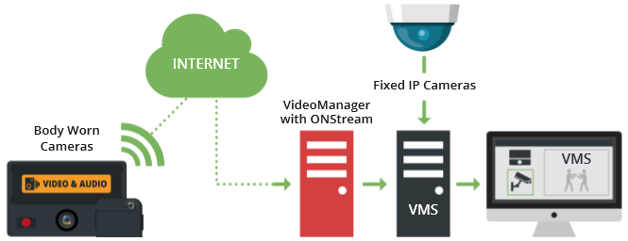
ONSTREAM-VMS-INTEGRATION
Erhöhen Sie die Reichweite und Effizienz von fest installierten IP-Kameras mit einer ONStream-Bodycam-Integration. Mit ONStream können Sie in einem ONVIF-kompatiblen Videomanagementsystem (VMS) VideoBadge- und VideoTag-Bodycams gemeinsam mit fest installierten Kameras verwalten.
Merkmale der ONStream-VMS-Integration
Einheitliches Sicherheits- und Überwachungs-System an einem zentralen Standort.
Das Videomaterial der Bodycams ergänzt das Videomaterial der fest installierten IP-Kameras durch Kontextdetails aus mobiler Ich-Perspektive.
Fortschrittliche VideoManager-Funktionen, wie z. B. RFID-Touchzuweisung und modernste Videobearbeitung.
Aufzeichnung von Live-Streams als Beweis, der dann sicher an Drittparteien wie z. B. die Polizei weitergegeben werden kann.
Fest installierte IP-Kameras
VideoManager mit ONStream
Bodycams

Slide 26
ZUBEHÖR, VORRICHTUNGEN UND HALTERUNGEN
Zusätzlich zur Bodycam-Lösung von Edesix ist eine Vielzahl von Zubehörteilen, Vorrichtungen und Halterungen erhältlich, die zusammen mit der Bodycam den Einsatz für alle erdenklichen Anwendungsgebiete ermöglichen
Docks und Ladegeräte
Über unsere 14-Slot-Dockingstation können Sie die Kameras einfach und effektiv aufladen und das Videomaterial direkt in den VideoManager herunterladen.
DockController DC-200
Über einen einzigen Gigabit-Ethernet-LAN-Port können Sie gleichzeitig bis zu 84 einzelne VideoBadges sowie ein RFID-Lesegerät für einfache Badge-Zuweisung an den VideoManager anschließen.
Halterungen
Von KlickFast für Standarduniformen im Rettungsdienst bis zu Fahrrad- und Helmhalterungen bieten wir viele verschiedene Zubehörteile an, damit Sie die Bodycam optimal nutzen können.

Slide 27
RFID-BADGE-ZUWEISUNG
Wenn Sie den neuesten DockController DC-200 mit einem RFID-Lesegerät koppeln, können Sie Benutzern schnell und präzise eine Kamera aus einem Kamerapool zuweisen
Kamera anfordern
Kamera identifizieren
Benutzer verfolgen
Kamera zurückgeben
Berechtigte Mitarbeiter halten einfach nur kurz ihre RFID-Karte gegen das RFID-Lesegerät, um eine Anforderung für eine VideoBadge/VideoTag zu stellen
Daraufhin weist der VideoManager dem Benutzer automatisch eine Kamera zu, die durch eine leuchtende LED an der Oberseite der VideoBadge/VideoTag gekennzeichnet wird
Der VideoManager zeichnet automatisch eine Nachverfolgung der RFID auf, die für die Kamera-Zuweisung verwendet wurde. Dies bedeutet, dass sämtliches Videomaterial, das bis zur Rückgabe mit dieser Badge aufgenommen wird, mit diesem Benutzer verknüpft und gespeichert wird
Zur Rückgabe einer VideoBadge/VideoTag zum Pool muss der Benutzer die Kamera einfach zum Herunterladen des Videomaterials andocken – die RFID-Karte muss nicht erneut gescannt werden

